Slide 1
БУКТРЕЙЛЕР ПО КНИГЕ «ДОМ В КОТОРОМ…»
ШАРАПОВ НИКИТА 8 «Б»

Slide 3
Дом, в котором…» — роман Мариам Петросян, опубликованный в 2009 году

Slide 4
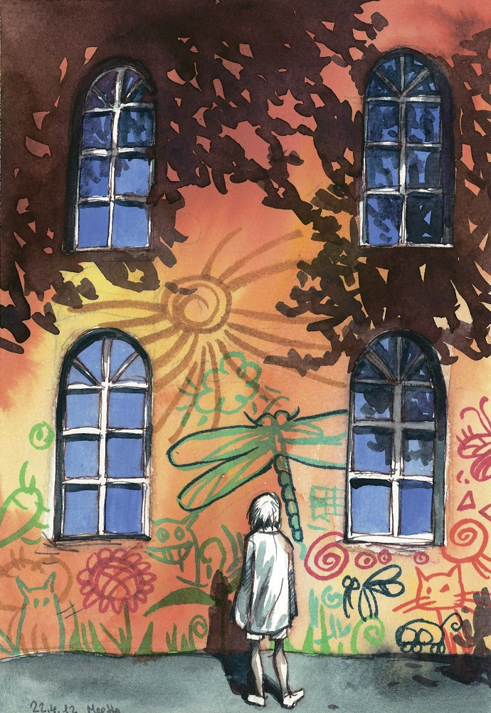
Книга представляет собой яркое и своеобразное описание замкнутого социума, его характерных особенностей, нюансов адаптации новичка в сложившемся коллективе на примере интерната для детей-инвалидов. Место и время действия намеренно абстрагированы, а в сюжете значимую роль играют фантастические мотивы.

Slide 5
Книгу Мариам начала писать в 1991 году, но идея Дома, образы его героев появились раньше

Slide 7
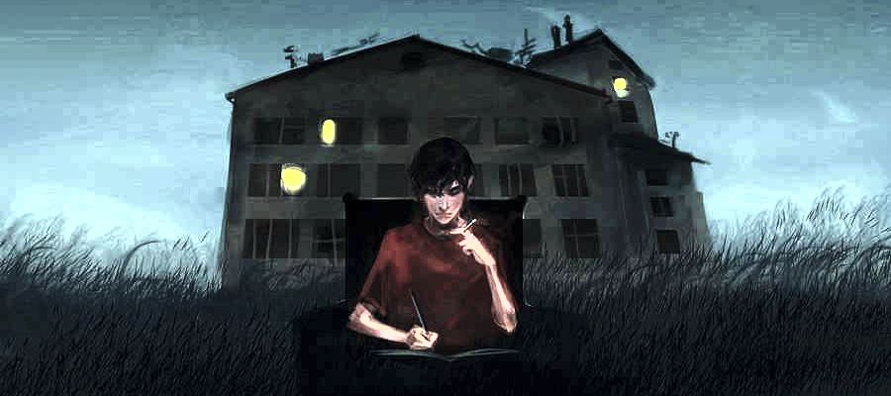
В романе рассказывалась история учеников странного закрытого интерната для детей-инвалидов — собственно, Дома. Его воспитанники боятся и не любят внешний мир, живут в соответствии с собственными уставами, а некоторые могут похвастаться способностями, недоступными обычным людям.

Slide 8
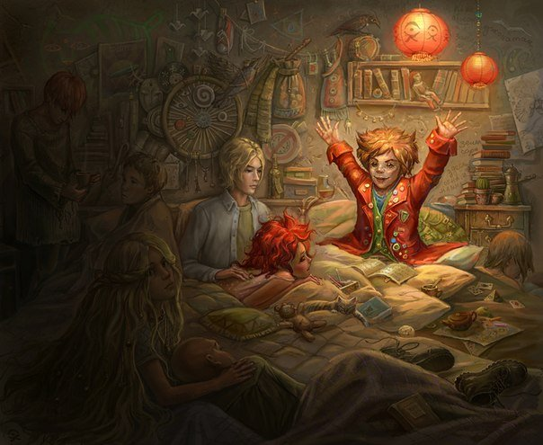

Slide 10
«Дом, в котором…» Мариам Петросян занимает особое место среди современной русскоязычной литературы

